Slide 1
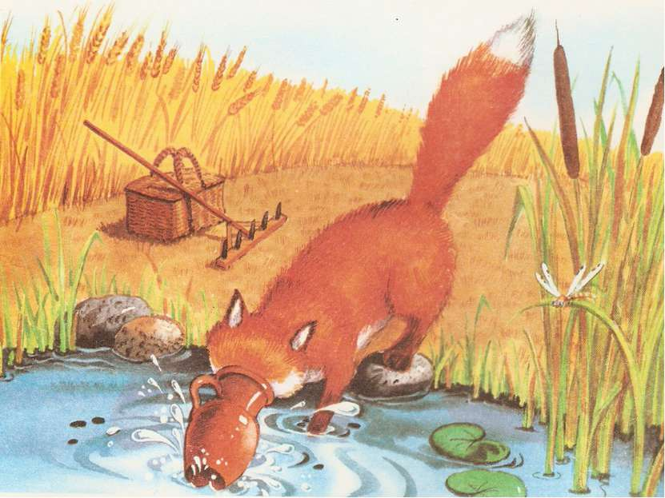
Настольный театр «Лиса и кувшин»

Slide 2
Цели и задачи : познакомить детей с русской народной сказкой "Лиса и кувшин" посредством демонстрации настольного театра. Развивать внимание, память, мышление, связную речь.
Действующие лица : лиса, кувшин, рассказчик
Сцена : в поле, у реки
(звучит русская народная музыка)
Вышла баба на поле жать и спрятала за кусты кувшин с молоком.
Подобралась к кувшину лиса, всунула в него голову, молоко вылакала; пора бы и домой, да вот беда - головы из кувшина вытащить не может.
Ходит лиса, головой мотает и говорит:
- Ну, кувшин, пошутил, да и будет,- отпусти же меня, кувшинушко! Полно тебе, голубчик, баловать, - поиграл, да и полно!
Не отстает кувшин, хоть ты что хочешь.
Рассердилась лиса:
- Погоди же ты, проклятый, не отстаешь честью, так я тебя утоплю.
Побежала лиса к реке и давай кувшин топить. Кувшин-то утонуть утонул, да и лису за собой потянул.

Slide 3
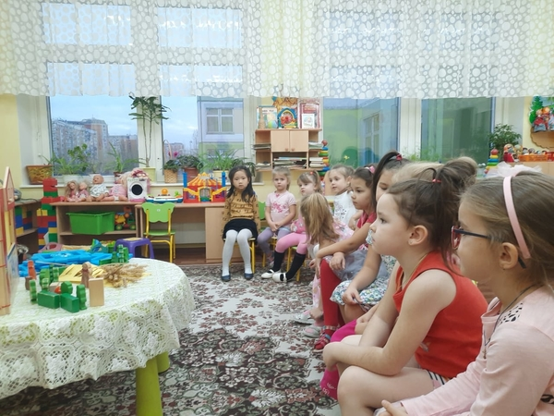
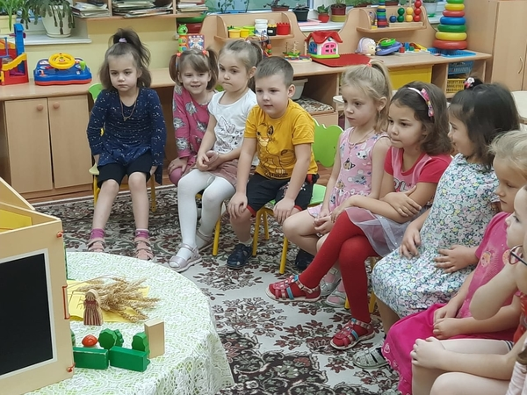

Slide 4

Спасибо за внимание!

